Slide 1





ПРОДВИЖЕНИЕ ПРОДУКЦИИ АПК
НА ВНЕШНИЕ РЫНКИ ЧЕРЕЗ ПАВИЛЬОНЫ РЭЦ

Slide 2



АО «Российский экспортный центр» совместно с Минсельхозом России реализует программу по созданию (управлению и содержанию) постоянно действующих дегустационно-демонстрационных павильонов российских продуктов питания в иностранных государствах.
Основная цель павильонов —
помощь российским экспортерам в продвижении собственных товаров на внешних рынках.
Размещение в павильоне позволяет компаниям показать собственную продукцию потенциальным покупателям, наладить b2b-контакты и повысить узнаваемость компании среди иностранных потребителей.

Slide 3


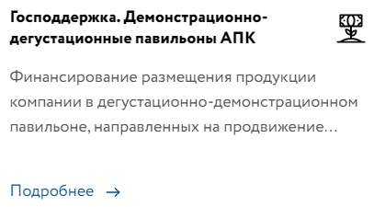
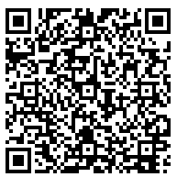








ПРОДУКЦИЯ АПК НА ЭКСПОРТ С НУЛЯ
Что нужно, чтобы ваша компания попала в павильон?
1
2
Выбрать павильон для размещения (Турция, КНР, Вьетнам, ОАЭ, Египет, КСА)
Подать заявку на сайте РЭЦ
3
4
Пройти скоринг экспертной комиссии
Подписать соглашение
с РЭЦ
*После подачи заявки необходимо направить полный комплект
документов по адресу: г. Москва, Краснопресненская набережная, д. 12, подъезд 9

Slide 4

ПОЗДРАВЛЯЕМ!
ВЫ ПОПАЛИ В ЭКОСИСТЕМУ ПАВИЛЬНОВ РЭЦ
Вам доступны следующие инструменты
Размещение продукции
в павильоне на бесплатной основе
Бесплатное размещение
в интернет магазине
Консультации по требованиям ввоза образцов
Продвижение продукции
в Интернете и социальных сетях
Проведение промоакций
в популярных супермаркетах
Бесплатная доставка образцов
в павильоны
Бесплатная подготовка
к размещению (хранение, приемка)
Выход в торгово-розничные сети, аренда полок, перевод этикеток, маркетинговое сопровождение
Продвижение продукции
на электронных площадках
Актуализация информации
о продукции в интернет магазине
Поиск потенциальных партнеров
Регистрация продукции для ввоза
Приоритет — сертификация «Made in Russia»

Slide 5







ЛОКАЦИИ,
В КОТОРЫХ ВЫ МОЖЕТЕ РАЗМЕСТИТЬСЯ
Павильоны
КИТАЙ
ВЬЕТНАМ
ОАЭ
ЕГИПЕТ
ТУРЦИЯ
САУДОВСКАЯ АРАВИЯ
Китай
Турция
Египет
ОАЭ
Вьетнам
Саудовская Аравия
1588-1, office 328-2, Qingpu District, Zhu Guang Lu Street, Шанхай, КНР. Площадь - 148 м²
Al Badaa, 285C, Al Wasl Road, Jumeirah 1,
Дубай, ОАЭ. Площадь - 250 м²
№ 1, Phu Huu, Bo De, Long Bien District, Ханой, Вьетнам. Площадь - 428 м²
16, omarat Al-Obour, Salah Salem, Heliopolis,
Каир, Египет. Площадь - 220 м²
Ulus/Beshiktash, Kultur micro-distr, Venus str, Orkide apartment № 1, office 11, Стамбул, Турция. Площадь - 180 м²
King Abdul Aziz Road, Arkan Center, Office №7,
Эр-Рияд, КСА. Площадь - 144 м²

Slide 6




КАК РАЗВИВАЮТСЯ ПАВИЛЬОНЫ РЭЦ
Ежегодный рост по всем основным показателям
2018
2019
2020
2021
2022
количество павильонов
3
3
3
4
6
количество резидентов
50
41
59
89
97
SKU, шт.
<1000
<1000
<1500
1730
2000
объем контрактов
млн руб.
813,7
370,6
949,4
2 377,8
2 020,6

Slide 7
КАКИЕ ТРЕБОВАНИЯ ЕСТЬ К ЭКСПОРТЕРУ
!
+
ОБЯЗАТЕЛЬНЫЕ ТРЕБОВАНИЯ
ДОПОЛНИТЕЛЬНЫЕ ТРЕБОВАНИЯ, УЧИТЫВАЕМЫЕ ПРИ ОЦЕНКЕ ЗАЯВОК
Отсутствие задолженности по налогам, сборам, возвратам субсидий и иным обязательным платежам в бюджет
Не иностранное юридическое лицо
Отсутствие процесса реорганизации, ликвидации, банкротства и ограничений на осуществление хозяйственной деятельности
Отсутствие поддержки на аналогичные цели
Наличие сайта на английском и/или китайском,
арабском, вьетнамском языках
Информация о целевом рынке и аудитории
Информация о цене продукции на целевом рынке
с учетом логистики, сертификации и др.
Готовность адаптировать товар (упаковка, изменение вкусовых характеристик и др.)
Срок хранения продукции не менее 12 месяцев
ПОДРОБНО СО ВСЕМИ ИНСТРУКЦИЯМИ
И ПОЛЕЗНЫМИ МАТЕРИАЛАМИ ВЫ МОЖЕТЕ ОЗНАКОМИТЬСЯ НА НАШЕМ САЙТЕ ПО QR КОДУ

Slide 8
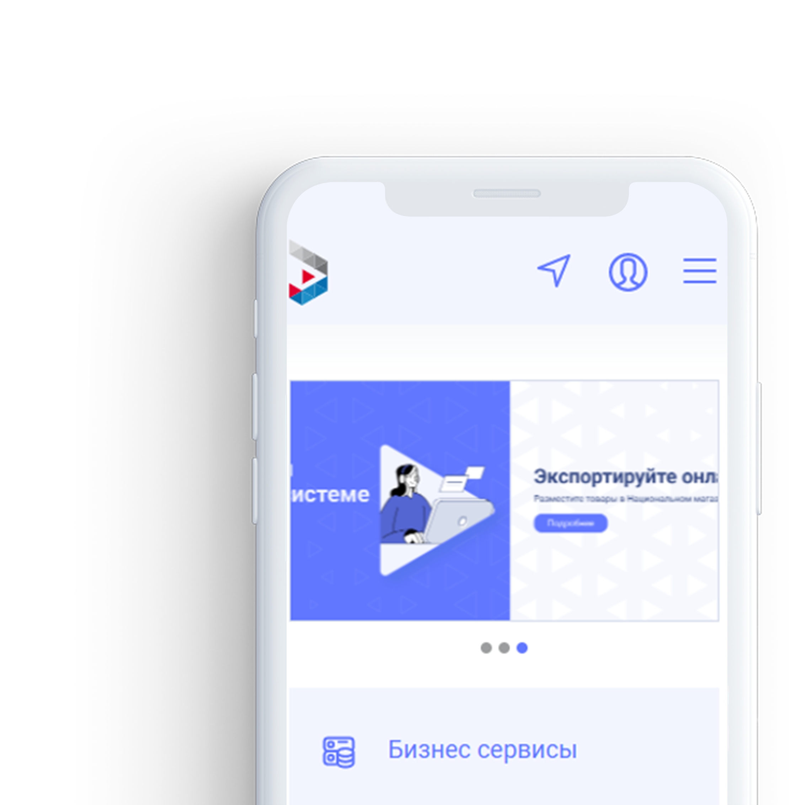
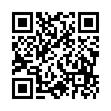
РАЗМЕСТИТЬСЯ В ПАВИЛЬОНАХ РЭЦ
СТАНЕТ ПРОЩЕ
Уже к концу III кв. 2023 г. разместиться в павильонах можно будет онлайн!
ЧТО ИЗМЕНИТСЯ ДЛЯ ЭКСПОРТЕРА?
Весь процесс происходит на цифровой платформе «Мой экспорт» (ИС «Одно окно»)
Все проверки проходят автоматически
Подписание соглашения и акта о размещении в электронном виде
Электронное предоставление отчетности
Единая система для работы между экспортером, оператором павильона и РЭЦ

Slide 9
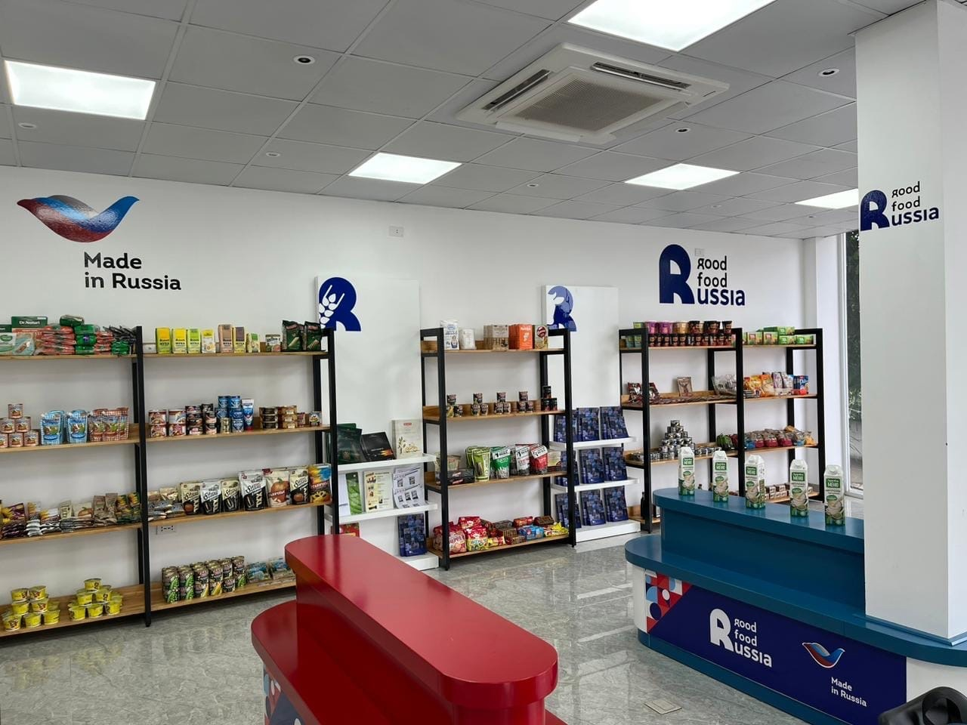
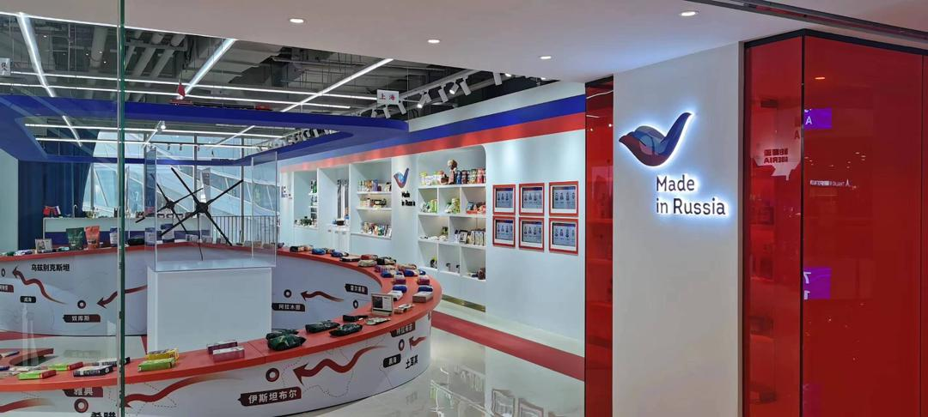
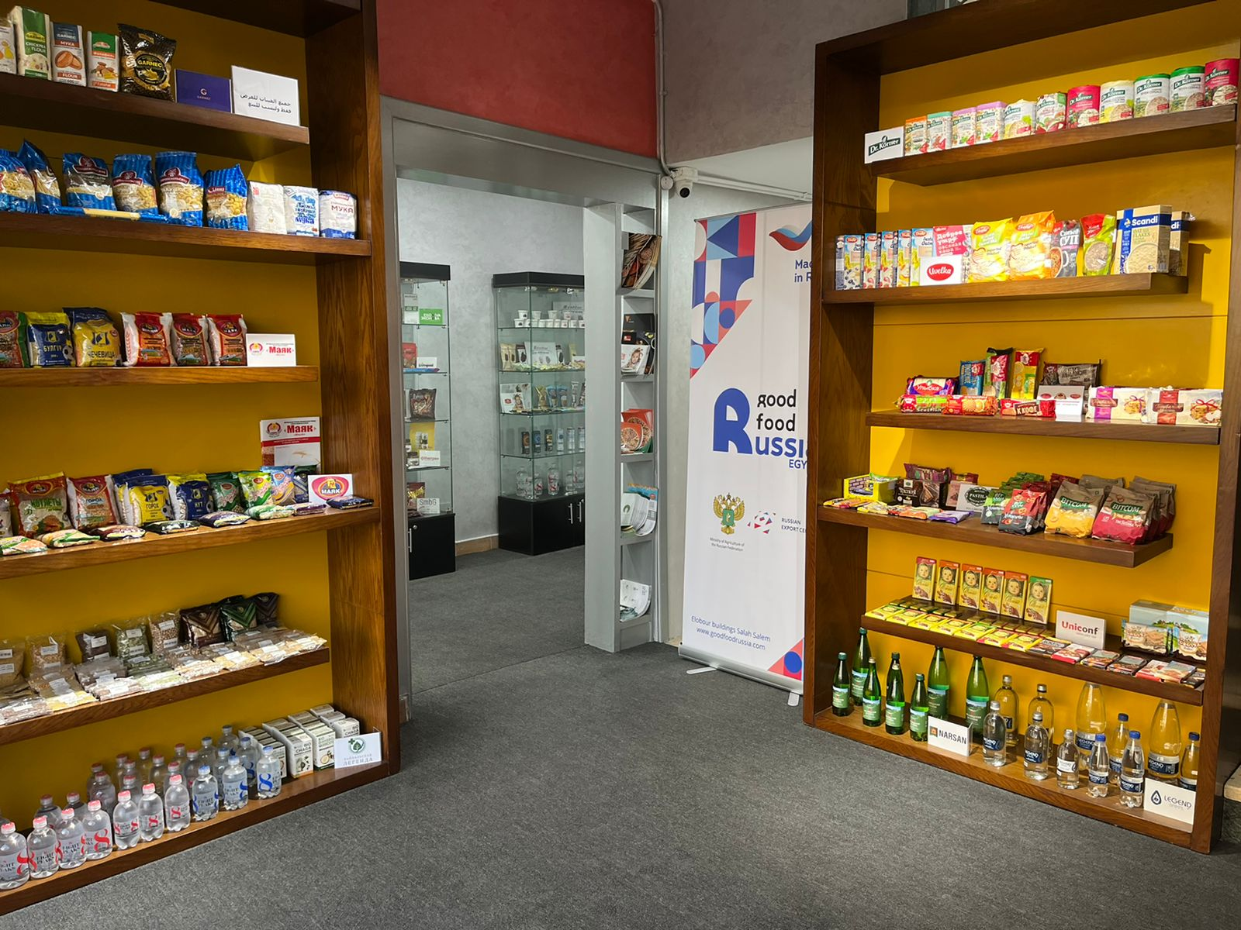
ФОТО ПАВИЛЬОНОВ
Вьетнам
КНР
Египет

Slide 10
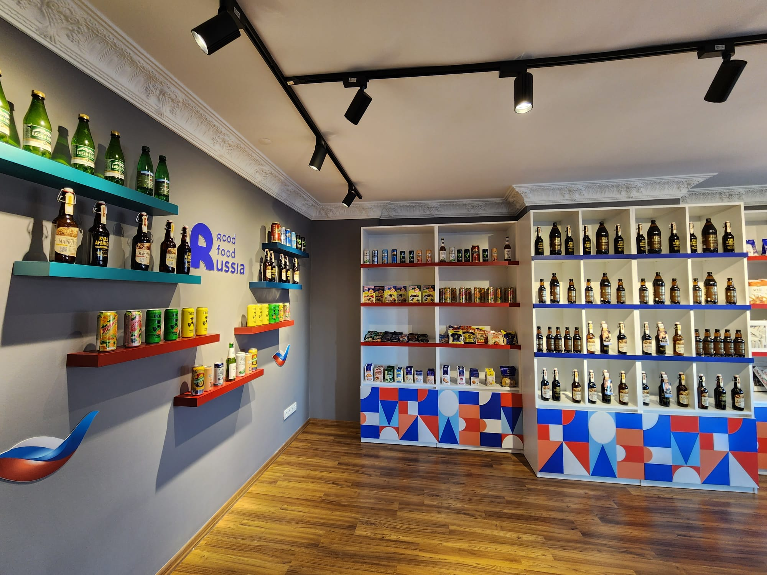
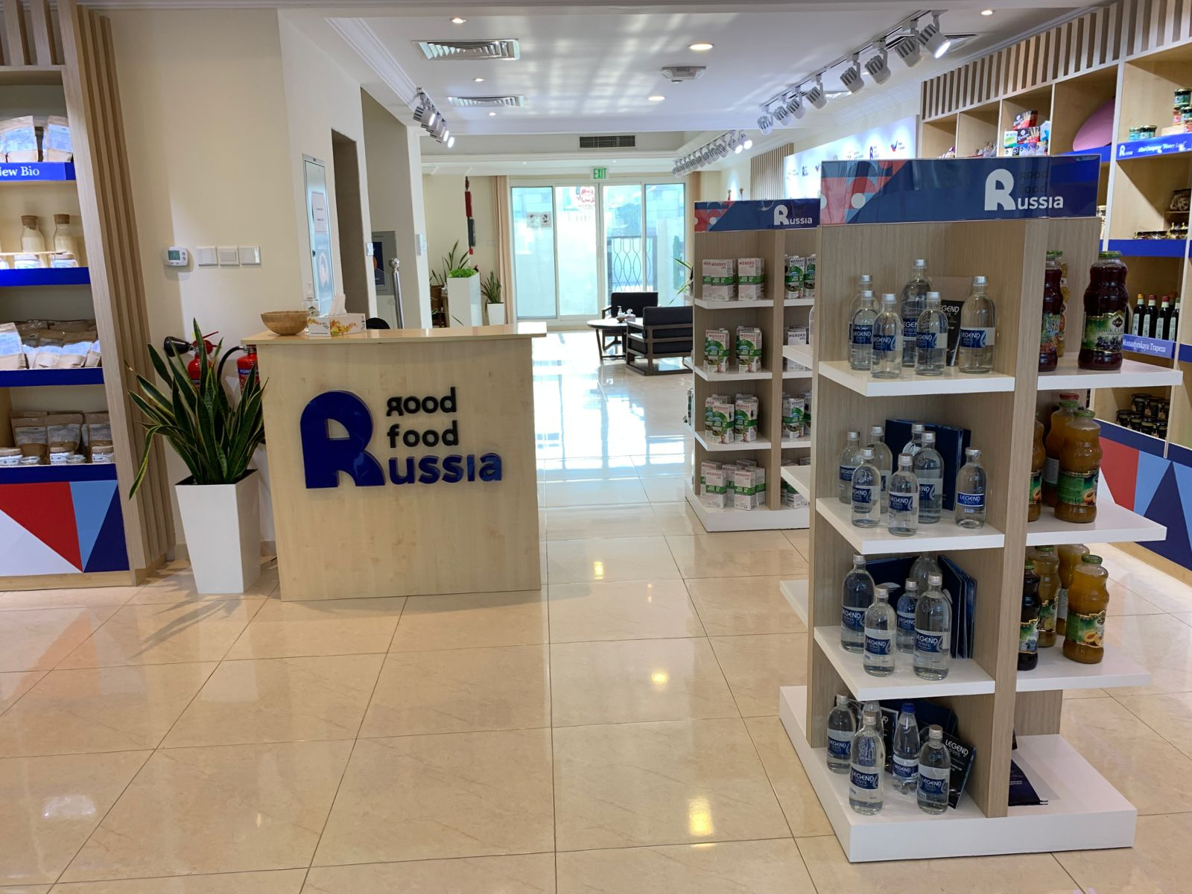
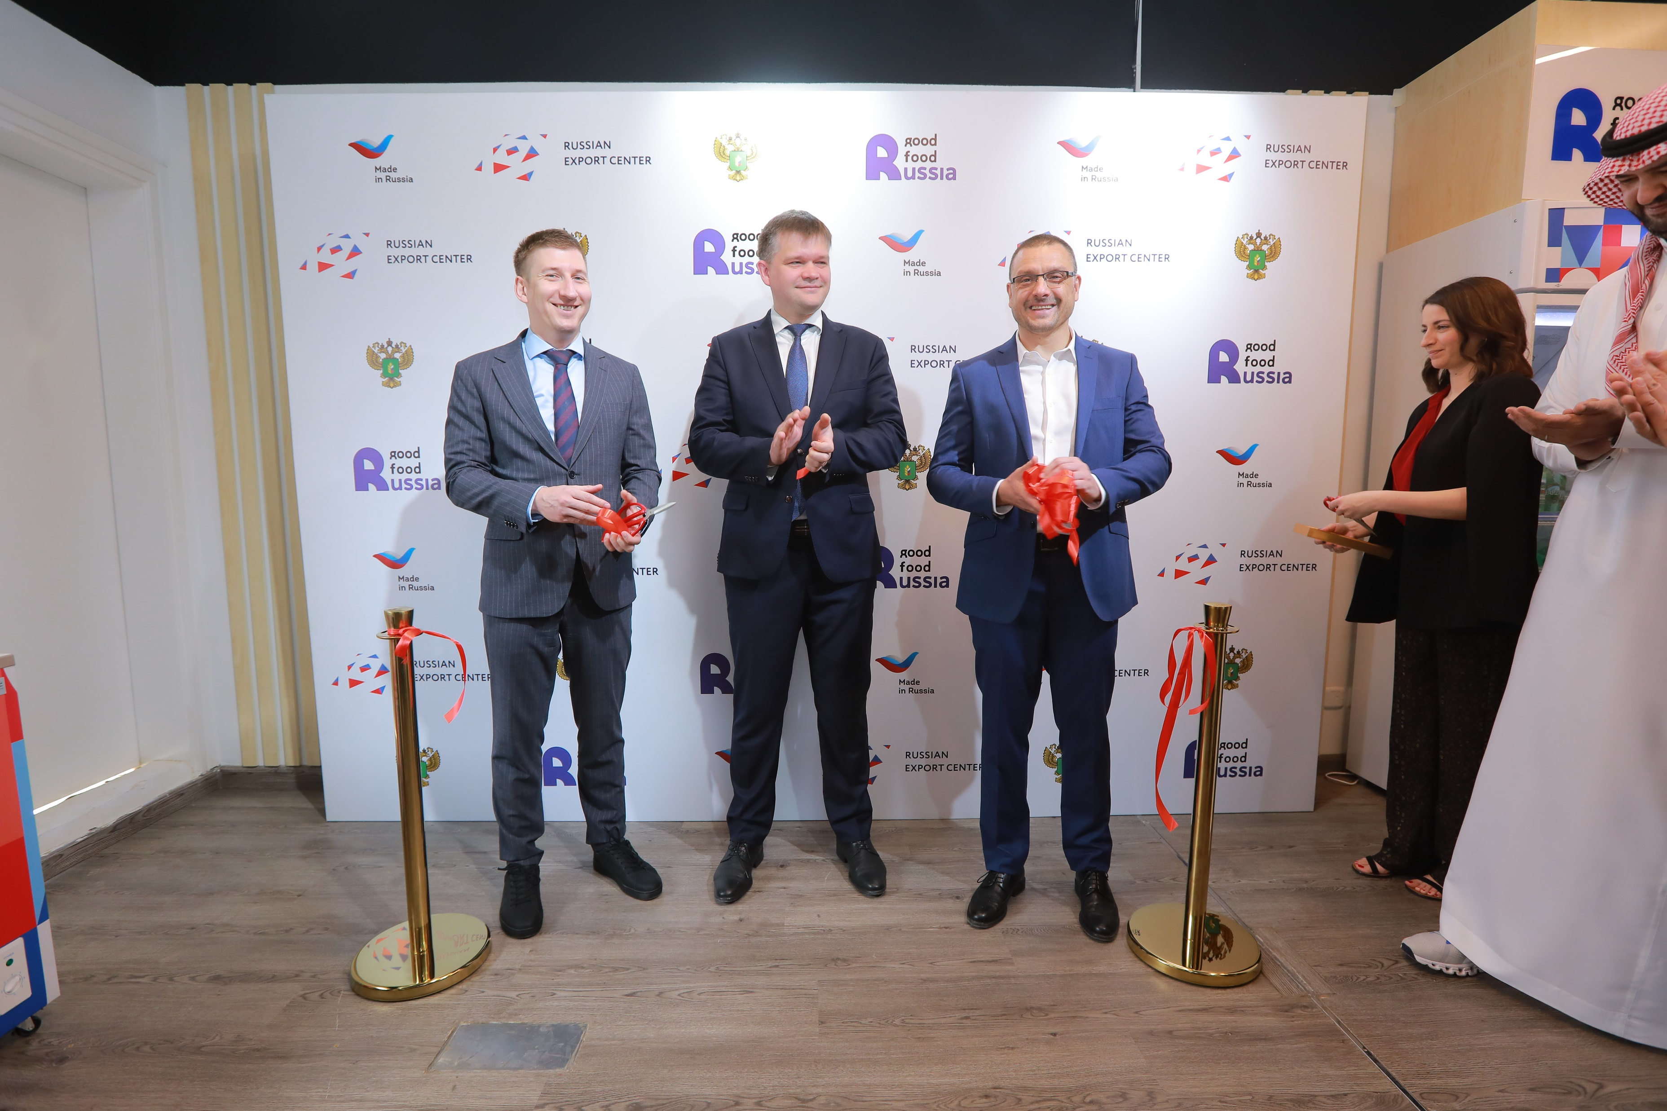
ФОТО ПАВИЛЬОНОВ
Турция
ОАЭ
КСА

Slide 11
























РАЗМЕЩЕННЫЕ БРЕНДЫ
КНР
Вьетнам
ОАЭ
Египет
Турция
КСА

Slide 12
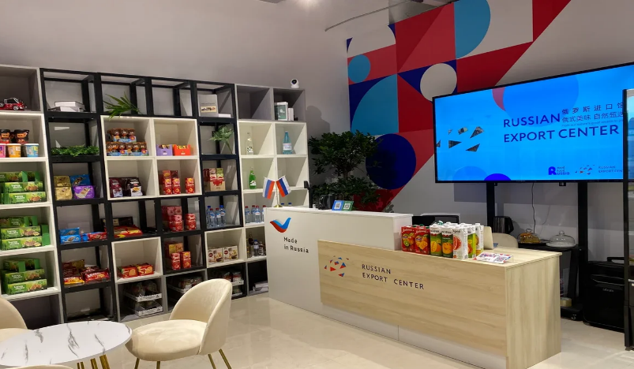
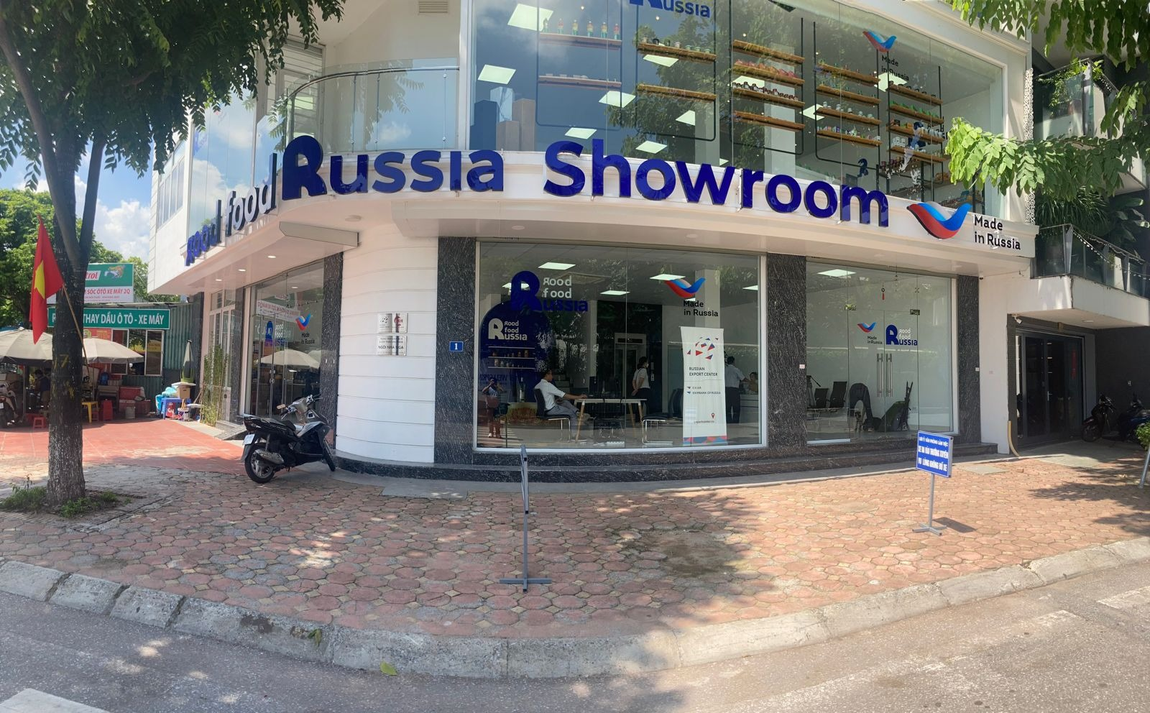
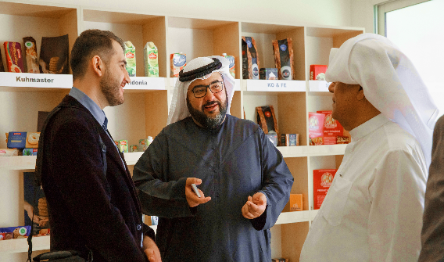
КОНТАКТНАЯ ИНФОРМАЦИЯ
1588-1, office 328-2 Qingpu District,
Zhu Guang Lu Street., Шанхай, КНР
Чехонина Алина
тел.: +7 (903) 677 38 79
Площадь — 148 м²
e-mail: a.chekhonina@slcrus.ru
№ 1, Phu Huu, Bo De, Long Bien District,
Ханой, Вьетнам
Баландин Павел
тел.: +7 (960) 372 10 01
Площадь — 428 м²
e-mail: expert_serv@mail.ru.
ОАЭ, Дубай, UAE, Jumeirah 1,
Al Wasl Road, Al Badaa, 285C
Площадь — 250 м²
Аль-Джасми Яна
тел.: +971 50 315 0075
e-mail: aljasmi@incona.org

Slide 13
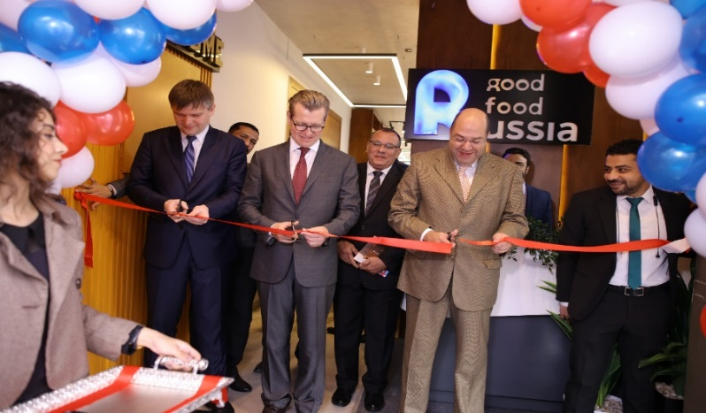
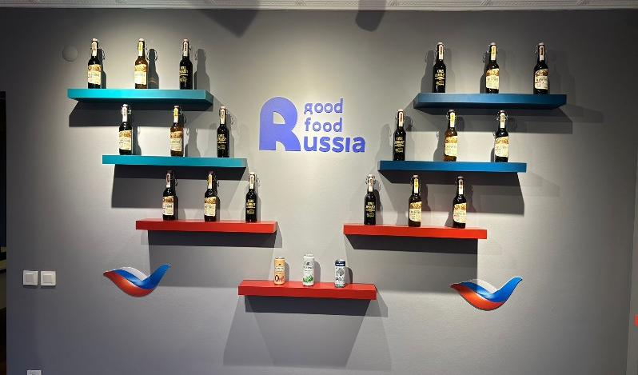
КОНТАКТНАЯ ИНФОРМАЦИЯ
Египет, Каир, 16, omarat Al-Obour,
Salah Salem, Heliopolis
Площадь — 220 м²
Эльбелтаги Амр
тел.: +20 (100) 140-60-65
e-mail: info@nadiejda-eg.com
Ulus/Beshiktash, Kultur micro-district, Venus street, Orkide apartment № 1, office 11, Стамбул, Турция.
Кескин Ирина
тел.: +90539 634 24 10
Площадь — 180 м²
e-mail: keskin@divaexport.com
КСА, Эр-Рияд, King Abdul Aziz Road, Arkan Center, Office, № 7
Площадь — 144 м²
Голоцан Евгений
тел.: +7 (916) 311-77-47
e-mail: golotsan@incona.org

Slide 14

НАШИ КОНТАКТЫ
Киселева Ольга Олеговна
Рабочий: +7 (495) 937-47-47 (доб. 1308)
Мобильный +7 (915) 072-01-88
E-Mail: gvozdeva@exportcenter.ru

